Slide 1
TIBBİ BİTKİLERİN YAYGINLAŞTIRILMASI VE TARIMI
Tıbbi bitkilerinin üretiminin artırılması Dünya pazarlarında tıbbi ve aromatik bitkilere olan talep her geçen gün giderek artmaktadır. Türkiye tıbbi ve aromatik bitkilerin dış satımında dünyanın önde gelen ülkelerinden biri olup, birçok tıbbi bitkinin dış satımını yaparken, aynı zamanda birçok bitkinin de dış alımını gerçekleştirmektedir. Ülkemiz farklı iklim ve ekolojik koşullara sahip olması, floranın çok sayıda bitki türü ve çeşitliliği içermesi bakımından doğadan toplanan ve kültürü yapılan tıbbi ve aromatik bitkiler açısından büyük bir ekonomik potansiyele sahiptir. Bazı türlerde doğadan toplama ekonomik olabilir ancak doğadan toplanan bitkilerde kaliteli ve standart ürün elde etmek zordur. Doğadan toplanan bitkilerde kalitenin her zaman istenen düzeyde olmaması, toplama sonrası isleme, depolama ve nakliye koşullarının yeterince karşılanamaması gibi nedenlerle esas olan bu bitkilerin tarımının yaygınlaştırılmasıdır.

Slide 2
Tıbbi bitkilerinin üretiminin artırılması Gerek iç tüketimde kullanılan gerekse dış satımı yapılan tıbbi ve aromatik bitkilerde üretimi arttırmak ve istenen kalitede ürünü elde edebilmek için; doğadan toplamaların sürdürülebilirlik ilkesine dayalı floraya zarar vermeden yapılması, bitki toplayıcıların eğitilmesi, talebi fazla olan bitkilerin kültüre alınması, yetiştirme tekniklerinin her bitkiye ve ekolojik koşullara göre saptanması, yurt dışında geliştirilmiş ve ülkemiz ekolojik koşullarına adapte olabilecek çeşitlerin getirtilerek ülkemiz iklim koşullarında denenmesi, bu bitki grubunun en önemli sorunlardan biri olan tohumluk temini için kurumsal alt yapının oluşturulması, çeşit geliştirmeye yönelik ıslah çalışmalarının desteklenmesi, hasat sonrası işlemler, depolama ve nakliyede uygun şartların sağlanması gerekmektedir. Bu koşullar yerine getirildiğinde dünya pazarının istediği kalite ve standartta ürün elde etmemek için bir neden bulunmamaktadır.

Slide 3
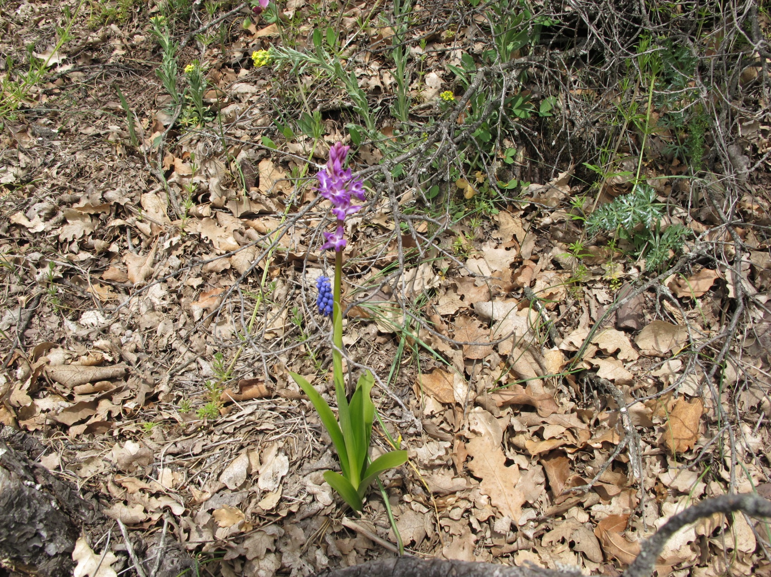
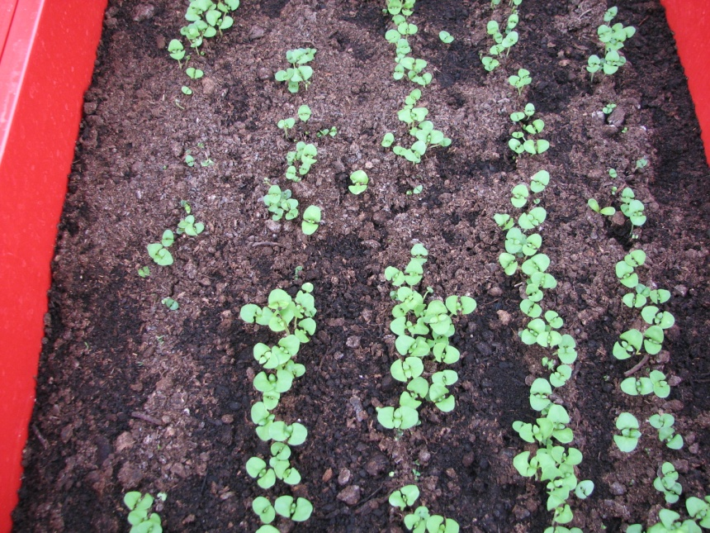
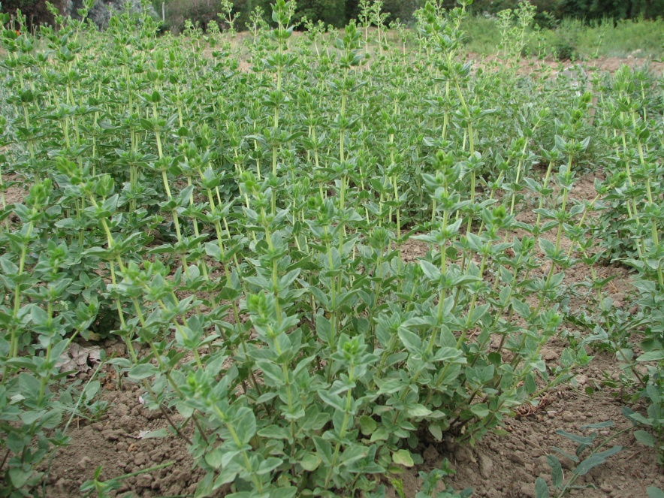
İKLİM FAKTÖRLERİ
1-)IŞIK:
Fotosentez için mutlak gerekli olup çoğu defa sıcaklıklarla birlikte etki gösterir.Işık bakımından bitkiler tam güneşli ortamlardan ve az ışıklı ortamlarda yetiştirilenler diye gruplandırılır. Çöllerde steplerde ve orman kuşağının üst sınırında yetişen bitkiler tam ışıklı ortamda yetişirler. Bazı bitkilerde tam ışıkta yetişmekle birlikte nispeten hafif gölgeli ortamlardada yetişebilirler. Ör: Kanarya otu kekik papatya gibi bitkiler…
Özellikle orman altı bitkileri gölgeli ortamlarda daha iyi gelişme gösterirler. Ör: Orkide, salep
Işık bitkilerin çimlenmesinede etkili olup bazı bitkiler ışıklı ortamlarda bazı bitkiler ise karanlık ortamlarda çimlenir.Işıkda çimlenme özelliği gösteren bitkilerin tohumları ya toprak yüzeyine ekilip hafif bastırılmalı veya en fazla 1 cm derinliğe kadar ekilmelidir. Aksi taktirde çimlenme göstermez. ÖRNEK: Fesleğen, Tere, Papatya, Karaman Kimyonu, Mercan Köşk, Nane, Kekik, Kereviz, Oğulotu gibi bitkilerin tohumları ışıkta çimlenir.
Fesleğen Ocimum basilicum Kültür
Mercan Köşk Origanum vulgare Kültür

